Slide 1

UNIDAD DE APRENDIZAJE:
TEMAS SELECTOS DEL DISEÑO
Diseño de proyectos empresariales
Material Didáctico (Sólo visión proyectable) septiembre 2019
FACULTAD DE ARQUITECTURA Y DISEÑO
Licenciatura en Administración y Promoción de la Obra Urbana
Unidad 4. CANVAS y Plan de Negocios
Tema: CANVAS y la Relación con el cliente
Docente:
Dra. en A. Guadalupe González García
correo electrónico ggonzalezga@uaemex.mx
Notes:
PORTADA 2

Slide 2
Índice
Número de diapositiva
Mapa curricular 1
Programa de estudios por competencias 2
Estructura capitular 3
Propósito general 4
Objetivo de la Unidad de Aprendizaje 5
Guión explicativo 6
Sugerencias y momento de uso 7
Introducción al tema: Modelo de negocios 8
Conceptos básicos 9
Relación con el cliente 11
¡Tu cliente manda! 16
ARC o CRM 27
Business Model Canvas *inserción en inglés 29
Reflexión final 34
Fuentes de Consulta 35
Titulo de la presentación
Notes:
INTERIORES

Slide 3
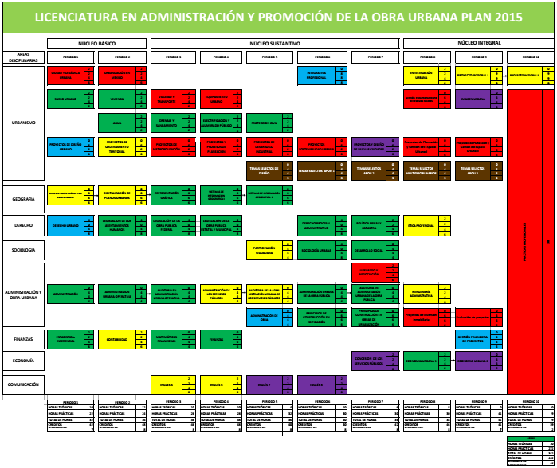
Mapa Curricular
UNIDAD DE APRENDIZAJE
Titulo de la presentación
Dra. en A. Guadalupe González G. DIAPOSITIVA 1
Notes:
INTERIORES

Slide 4

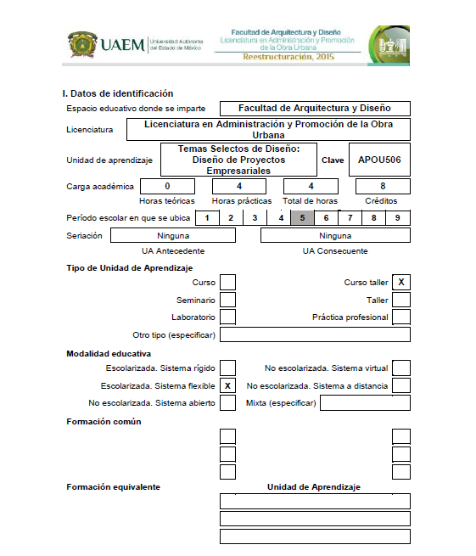
Portada Programa
Titulo de la presentación
Dra. en A. Guadalupe González G. DIAPOSITIVA 2
Notes:
INTERIORES

Slide 5
Estructura Capitular
Unidad 1. El emprendedor.
Unidad 2. Antecedentes de la empresa
Unidad 3. Las PyMes y organismos de apoyo
Unidad 4. CANVAS y Plan de Negocios
Unidad 5. Plan de Negocios
Unidad 6. Plan de Negocios
Titulo de la presentación
Dra. en A. Guadalupe González G. DIAPOSITIVA 3
Notes:
INTERIORES

Slide 6
* PRESENTACIÓN
Al encontrarnos inmersos en una economía de libre mercado, donde se plantea que los particulares son los que deben desarrollar las actividades económicas que permitan a la sociedad tener crecimiento, dejándose al Estado únicamente el papel de crear las condiciones para que lo anterior sea posible, entonces se presenta la necesidad de que los LAPOU en el ámbito profesional se conviertan también en emprendedores, es decir, que sean capaces de generar organizaciones que permitan ofrecer alternativas de solución a los problemas de la ciudad, pero que al mismo tiempo sean creadoras de fuentes de empleo.
El curso inicia con la revisión del concepto emprendedor, el surgimiento de la empresa y la importancia de la micro, pequeña y mediana, para después entrar a identificar los organismos de apoyo a las Pymes, finalmente se aborda la estructuración del plan de negocios en cada una de sus partes.
Entonces es necesario que el discente esté realizando investigaciones de casos de agrupaciones, mismas que serán expuestas en clase. La evaluación se integrará con participaciones en clase, lecturas y un trabajo final en el que se presentará un proyecto de creación de una empresa.
(programa de estudios por competencia 2015)
Titulo de la presentación
Dra. en A. Guadalupe González G. DIAPOSITIVA 4
Notes:
INTERIORES

Slide 7
* OBJETIVO DE LA UNIDAD DE APRENDIZAJE
Estructurar planes de negocios viables que se conviertan en una opción real de ocupación para el egresado que desee desarrollarse profesionalmente como emprendedor.
(programa de estudios por competencia 2015)
Titulo de la presentación
Dra. en A. Guadalupe González G. DIAPOSITIVA 5
Notes:
INTERIORES

Slide 8
* GUION EXPLICATIVO
El aprendizaje del uso del Modelo de Negocios CANVAS que forma parte del programa de estudios de esta Unidad de Aprendizaje requiere que se elabore el lienzo de acuerdo con la secuencia lógica que marca el propio modelo.
La sección correspondiente a la relación con el cliente se destaca en esta presentación a fin de que se le facilite al estudiante conocer temas inherentes.
Es importante comentar que los grupos de alumnos están integrados por las cuatro licenciaturas, lo que permite tener varias perspectivas de cada sección del CANVAS antes de desarrollarlo.
Titulo de la presentación
Dra. en A. Guadalupe González G. DIAPOSITIVA 6
Notes:
INTERIORES

Slide 9
* SUGERENCIAS Y MOMENTO DE USO
Primeramente se recomienda revisar de manera general todo el Modelo de Negocios CANVAS con sus diferentes secciones, y después ir trabajando de a poco cada una. De esa manera el alumno visualizará integralmente el resultado esperado.
Se recomienda que se utilice este material procurando establecer formas de trabajo grupal para la discusión de temas abordados y apoyados con el material gráfico. Asimismo, debe servir de apoyo a la elaboración de la sección correspondiente a la Relación con el cliente.
Los temas en inglés (sugeridos desde la DAL) pudieran ser apoyados con los profesores de los Centros de Auto-acceso.
Titulo de la presentación
Dra. en A. Guadalupe González G. DIAPOSITIVA 7
Notes:
INTERIORES

Slide 10
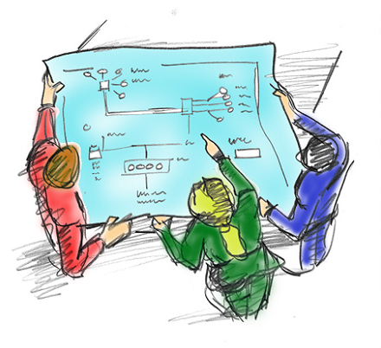
* INTRODUCCIÓN AL TEMA
¿Qué es un modelo de negocios?
Es un documento que presenta la forma en que se articulan:
la protesta de valor; identificar un segmento de mercado; definir la estructura de la cadena de valor; estimar la estructura de costes y el potencial de beneficios; describir la posición de la empresa en la red de valor y formular la estrategia competitiva (Chesbrough and Rosenbloom 2001).
Un Modelo de Negocios contribuye a determinar los factores a través de los cuales se genera valor, ¿cómo es la relación con los clientes?, ¿cuál es la forma de generar ingresos?, ¿qué factores son los que más costos le representan al negocio?, ¿cuáles son las actividades claves que realiza? Etc.
Titulo de la presentación
Dra. en A. Guadalupe González G. DIAPOSITIVA 8
Notes:
INTERIORES

Slide 11

* CONCEPTOS BÁSICOS
Modelo de Negocios CANVAS
El Modelo de Negocios CANVAS es un instrumento diseñado por Alexander Osterwalder e Yves Pigneur, que de manera visionaria busca ayudar a los emprendedores y empresarios a plantear empresas innovadoras.
Desde las aulas se revisa con los emprendedores.
Titulo de la presentación
Dra. en A. Guadalupe González G. DIAPOSITIVA 9
Notes:
INTERIORES

Slide 12
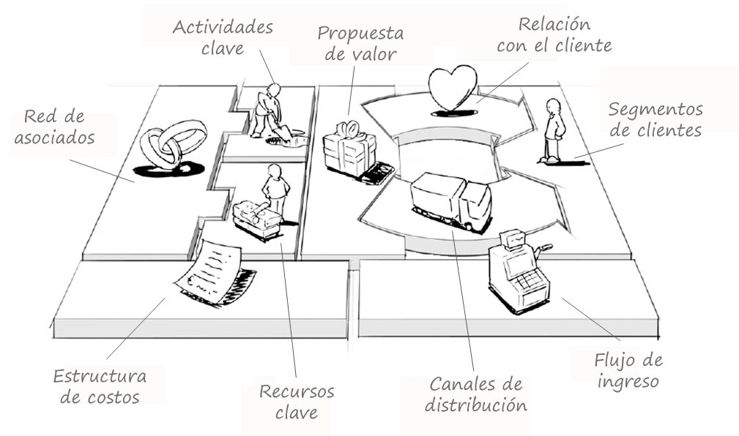
* El lienzo del CANVAS
(Osterwalder, 2009)
tema
Titulo de la presentación
Dra. en A. Guadalupe González G. DIAPOSITIVA 10
Notes:
INTERIORES

Slide 13

* RELACIÓN CON EL CLIENTE
tema
En este apartado se describen los tipos de relaciones que una empresa establece con un segmento específico de mercado.
La empresa debe tener muy claro el tipo de relación que desea establecer con cada segmento de mercado.
Las relaciones pueden variar desde personales hasta las automatizadas.
Titulo de la presentación
Dra. en A. Guadalupe González G. DIAPOSITIVA 11
Notes:
INTERIORES

Slide 14
* RELACIÓN CON EL CLIENTE
tema
Las relaciones con el cliente utilizadas por el modelo de negocios de una empresa tienen una influencia profunda sobre la experiencia del cliente en general, por lo que es de suma importancia definir:
¿Qué tipo de relaciones esperan los clientes que establezcamos y mantengamos con ellos?
¿Cuáles hemos establecido?
¿Qué tan costosas son?
¿Cuáles trabajan mejor?
¿Qué tan integradas están con el resto de nuestro modelo de negocios?
Titulo de la presentación
Dra. en A. Guadalupe González G. DIAPOSITIVA 12
Notes:
INTERIORES

Slide 15
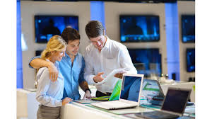
* RELACIÓN CON EL CLIENTE
tema
(Osterwalder y Pigneur , 2010)
Los tipos más importantes de relaciones con los clientes son:
1) Asistencia personal: se basa en la interacción humana. El cliente puede comunicarse con un representante real del servicio para que le ayude durante el proceso de venta o posteriormente.
2) Asistencia personal exclusiva: cuando el asesor atiende un cliente de forma exclusiva, casi siempre son relaciones de largo plazo.
Titulo de la presentación
Dra. en A. Guadalupe González G. DIAPOSITIVA 13
Notes:
INTERIORES

Slide 16
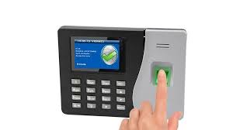
* RELACIÓN CON EL CLIENTE
tema
(continuación)
3) Servicio automatizado: combina una forma más sofisticada de autoservicio con procesos automáticos.
Los servicios automáticos reconocen a los diferentes clientes y sus características para ofrecerles información relativa a sus pedidos o transacciones.
Titulo de la presentación
Dra. en A. Guadalupe González G. DIAPOSITIVA 14
Notes:
INTERIORES

Slide 17

* RELACIÓN CON EL CLIENTE
tema
(continuación)
4) Comunidades: se utilizan las comunidades de usuarios para profundizar en la relación con clientes, o posibles clientes y facilitar el contacto. Muchas empresas tienen comunidades en línea que permiten a los usuarios intercambiar conocimientos y solucionar los problemas de otros. Además, las comunidades ayudan a las empresas a conocer mejor a sus clientes.
5) Creación colectiva: agregan un valor al producto con comentarios y reseñas de tu empresa
Titulo de la presentación
Dra. en A. Guadalupe González G. DIAPOSITIVA 15
Notes:
INTERIORES

Slide 18

* ¡TU CLIENTE MANDA!
En los cambios tan bruscos de los últimos diez años se observan las profundas implicaciones que las redes sociales, el Internet, el acceso móvil y otras nuevas tendencias tecnológicas, han tenido en la forma en la que los clientes miran a la empresa.
Nadie predijo el profundo cambio en información y que el poder quedaría en manos de los clientes.
Por lo que ahora es crucial que la empresa responda y pasar rápidamente del B2B al Me2B, que hace referencia a la integración comercial entre el consumidor y la empresa.
Nota:
B2B (por sus siglas en inglés business to business)
Me2B ( por sus siglas en inglés me to business)
Titulo de la presentación
Dra. en A. Guadalupe González G. DIAPOSITIVA 16
Notes:
INTERIORES

Slide 19
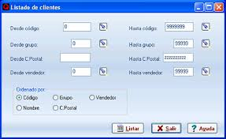
El listado de los clientes
(Alcaraz, 2011)
La empresa en su formación posee información básica de arranque que contempla como uno de los elementos más importantes: conocer de antemano no sólo dónde están sus clientes y cuáles son sus hábitos de compra, sino también quienes son los clientes potenciales para poder identificarlos individualmente. Estos datos de los clientes potenciales deben conservarse lo más completos posibles (dirección y teléfono o correo, nombre de la persona etc.)
Titulo de la presentación
Dra. en A. Guadalupe González G. DIAPOSITIVA 17
Notes:
INTERIORES

Slide 20
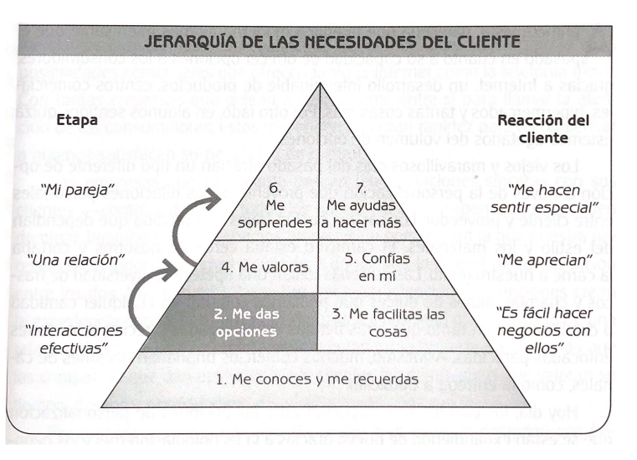
Algunos negocios se han olvidado de quién paga las cuentas.
Aunque no es cierto que el cliente siempre tenga la razón, la meta es asegurar que se valore a la empresa (Price y Jaffe, 2015).
En el modelo Me2B el cliente contra la relación y las empresas tienen que pensar desde el punto de vista de éste.
Titulo de la presentación
Dra. en A. Guadalupe González G. DIAPOSITIVA 18
Notes:
INTERIORES

Slide 21
Las siete necesidades del cliente
con base en Me2B
Me conoces y me recuerdas
Me las opciones
Me facilitas las cosas
Me valoras
Confías en mí
Me sorprendes con cosas que no puedo imaginar
Me ayudas a ser mejor y a hacer más
Titulo de la presentación
Dra. en A. Guadalupe González G. DIAPOSITIVA 19
Notes:
INTERIORES

Slide 22
Bases del éxito Me2B
Modernización de procesos
Canales integrados
Cultura orientada al cliente que reconozca qué negocios personal
Personas en ponderadas y energizar las
Titulo de la presentación
Dra. en A. Guadalupe González G. DIAPOSITIVA 20
Notes:
INTERIORES

Slide 23
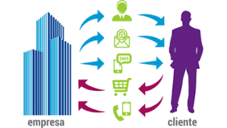
En la mezcla de mercadotecnia que diseña una empresa, la idea fundamental es que una vez conocido el comportamiento del mercado y la competencia, se podrán adecuar sus esfuerzos con el propósito de aprovechar las oportunidades que se le presentan.
Entonces si la empresa se enfoca lo que realmente compran los clientes, la mezcla de mercadotecnia estará mucho mejor definida
(Prieto, 2016)
Hay que recordar que la Creación de Valor para el cliente es la tarea fundamental de la empresa.
Titulo de la presentación
Dra. en A. Guadalupe González G. DIAPOSITIVA 21
Notes:
INTERIORES

Slide 24
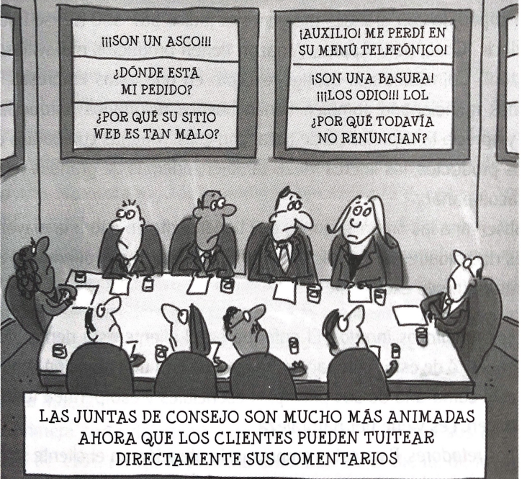
Por último, para fortalecer la relación con los clientes y piense en cubrir sus necesidades, se recomienda que la organización para cuente con colaboradores que cada una de las siguientes experiencias:
Talentosos innatos que colocan a la experiencia del cliente en el centro de todas sus decisiones.
Retadores que consideran que ofrecer al cliente un nivel diferenciado de servicio, representa una ventaja competitiva.
Fuente: Price, 2015
Titulo de la presentación
Dra. en A. Guadalupe González G. DIAPOSITIVA 22
Notes:
INTERIORES

Slide 25
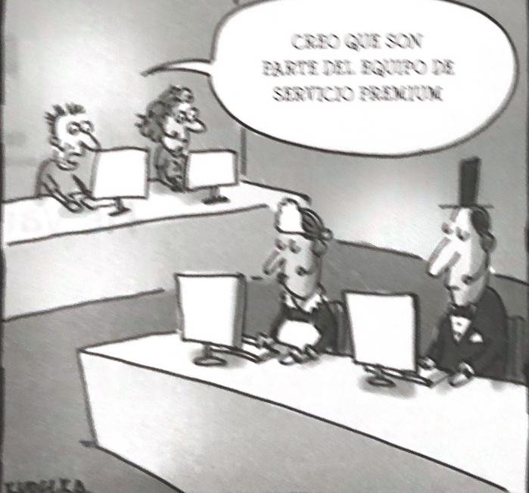
Campeones cuya mejor táctica es reorientar la estrategia hacia los clientes y superar el estándar.
Rehabilitados que han tenido una grave caída de la satisfacción del cliente y se han visto obligados a entrar en acción y lograron revertir su caída al reanudar su enfoque en experiencia del cliente
Fuente: Price, 2015
Titulo de la presentación
Dra. en A. Guadalupe González G. DIAPOSITIVA 23
Notes:
INTERIORES

Slide 26
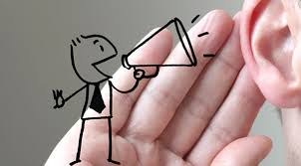
Conoce y escucha a tu cliente
Las empresas no compiten sólo por precio o calidad sino también al ofrecer un servicio de excelencia que despierta emociones al cliente para enamorarlo a comprar y que regrese!
Titulo de la presentación
Dra. en A. Guadalupe González G. DIAPOSITIVA 24
Notes:
INTERIORES

Slide 27
Más recomendaciones
para mejorar
la relación con el cliente …
Se debe considerar que el personal de contacto de pronto se salga de lo establecido sin la necesita proveer al condicionar sin que se le indique.
El diseño de los procesos debe contemplar la simplificación.
Para la relación de los clientes es esencial que cuente con una buena integración de los canales.
Los líderes deben tener visibilidad
Titulo de la presentación
Dra. en A. Guadalupe González G. DIAPOSITIVA 25
Notes:
INTERIORES

Slide 28

Ahora bien, la sección de Relación con los Clientes tiene como propósito especificar cómo se va a conectar la propuesta de valor con el segmento de clientes.
Por lo que una de las mejores formas de generar ingresos en un negocio consiste en formular estrategias apropiadas para captar y retener a los clientes.
Para poder captar nuevos clientes hay que comunicarles nuestra propuesta de valor y para retenerlos, entre otras cosas, hay que brindarles una buena atención.
Titulo de la presentación
Dra. en A. Guadalupe González G. DIAPOSITIVA 26
Notes:
INTERIORES

Slide 29
* ARC o CRM
Administración de
las relaciones con los clientes
Después de analizar los temas anteriores, es claro que es conveniente establecer una relación adecuada a los clientes.
Se recomienda el uso del CRM (siglas en inglés del Customer Relationship Management que es un software para la administración de relaciones con los clientes, para la venta y el marketing.
Comprende funciones para gestionar las ventas y los clientes de la empresa como la automatización, promoción de ventas, tecnologías data warehouse (almacén de datos), agregar la información transaccional y proporcionar capa de reporting, dashboards, indicadores claves de negocio, funcionalidades para seguimiento de campañas de marketing, gestión de oportunidades de negocio, capacidades predictivas y proyección de ventas.
Titulo de la presentación
Dra. en A. Guadalupe González G. DIAPOSITIVA 27
Notes:
INTERIORES

Slide 30

Tecnología del CRM
Es un software estratégico que se enfoca en el cliente, permite llevar un control absoluto y un historial de todas las actividades que se han desarrollado con los clientes. Entre sus principales características, el CRM permite la creación y archivo de contactos a través del ingreso de todos los datos relacionados con el mismo y de acuerdo a la necesidad de la empresa, como por ejemplo: nombre, descripción del giro de negocio, dirección, personal de contacto, teléfono, correo electrónico, país de origen, entre otros.
Titulo de la presentación
Dra. en A. Guadalupe González G. DIAPOSITIVA 28
Notes:
INTERIORES

Slide 31
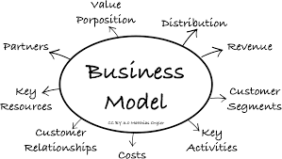
* Why a Business Model?
A business model leads to success to a company, that because you have a clear definition of the key actions when setting the strategy, always ensuring that the main strategic objective is met.
the Business Model Canvas of Osterwalder (2009) suggest that any business model must observe the following:
• The value proposition - created for customers and users through what will be offered.
• The market segment (customers) - customers and actual users.
• The value chain - key activities, partnerships, tasks, key resources, assets and technology.
• Cost structure and source of income.
.
Titulo de la presentación
Dra. en A. Guadalupe González G. DIAPOSITIVA 29
Notes:
INTERIORES

Slide 32

Chesbrough and Rosenbloom (2001) mention that the functions of a model are:
articulating the value proposition (any activity that develops from the purchase of material to the final consumer
identify a market segment;
define the structure of the chain (based on activity);
estimate the cost structure and profit potential; describe the position of the company in the value network and formulating competitive strategy.
.
Titulo de la presentación
Dra. en A. Guadalupe González G. DIAPOSITIVA 30
Notes:
INTERIORES

Slide 33
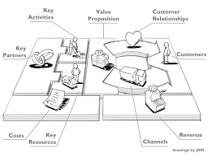
* Business Model Canvas
Titulo de la presentación
Dra. en A. Guadalupe González G. DIAPOSITIVA 31
Notes:
INTERIORES

Slide 34
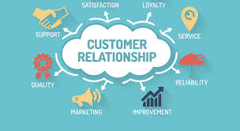
* Customer relationships
Customer relations describes the ways that a company will engage with its customers to improve the customer experience.
This includes providing answers to short-term roadblocks as well as proactively creating long-term solutions that are geared towards customer success
.
Titulo de la presentación
Dra. en A. Guadalupe González G. DIAPOSITIVA 32
Notes:
INTERIORES

Slide 35


Exercise
(Spinelli and Adams, 2012).
Mind stretchers.
You have sell-sell mind –set myopia, but it has to be tempered with listening, inquiry and learning. Can you think of a time when have you oversold? What did you learn from that experience?
identify three businesses that exceed $100,00 in sales , are profitable and did not have a business plan at launch. Why and what did you learn from this?
Titulo de la presentación
Dra. en A. Guadalupe González G. DIAPOSITIVA 33
Notes:
INTERIORES

Slide 36
* REFLEXIÓN FINAL
Cada día se toma mayor conciencia de lo que implica el desarrollo de emprendedores y así queda de manifiesto en los nuevos programas y planes de estudio donde se promueve fortalecer la cultura emprendedora de los estudiantes universitarios
Compartir y orientar a los jóvenes estudiantes cómo elaborar un modelo de negocios, seguramente se convertirá en una herramienta que ellos podrán aprovechar en cualquier ámbito en el que se desempeñe.
Titulo de la presentación
Dra. en A. Guadalupe González G. DIAPOSITIVA 34
Notes:
INTERIORES

Slide 37

Fuentes de consulta
Alcaraz, R. (2011). El emprendedor de éxito. 4ª ed. México: Mc Graw Hill
Johnson M., Christensen, C. y Kagermann, H. (2008). Como reinventar su modelo de negocios. Harvard Business Review Dec 2018. 51:59
Osterwalder, A. (2009). Business Model Canvas. Disponible en http://www.alexosterwalder.com/index.html
Osterwalder A, Pigneur Y (2010). Business Model Generation – A Handbook for Visionaries, Game Changers and Challengers. John Wiley and Sons, Inc., Hoboken, New Jersey
Price, B, Jaffe, D. (2015). ¿Tu cliente nada!. México: Ed. Patria.
Prieto, C. (2016) Emprendimiento. México: Pearson
Spineli and Adams (2012) New Venture creation. 9th edition. U.S.A: Mc Graw Hill
Titulo de la presentación
Dra. en A. Guadalupe González G. DIAPOSITIVA 35
Notes:
INTERIORES

Slide 38

Notes:
CONTRAPORTADA

